Slide 1

CII-2M3 Pengantar Kecerdasan Buatan
Ensemble Learning
Suyanto
S1 Informatika – Fakultas Informatika
Notes:
Semangat pagi. Apa kabar, Anak Pintar? Semoga selalu sehat dan bersemangat. Jumpa lagi dengan saya, Suyanto, di mata kuliah Pengantar Kecerdasan Buatan. Kali ini, kita akan membahas “Ensemble Learning”.

Slide 2
Ensemble Learning
Semua metode learning memiliki kekurangan
Kurang stabil dan mudah terjebak pada kondisi overfit
Ensemble learning (pembelajaran gabungan)
Notes:
Semua metode learning memiliki kekurangan. Kurang stabil dan mudah terjebak pada kondisi overfit ketika digunakan pada suatu kasus tertentu, yang kurang sesuai dengan karakter metode-metode tersebut. Oleh karena itu, sejumlah peneliti mengusulkan ensemble learning atau pembelajaran gabungan.

Slide 3
Ensemble Learning
Ensemble Learning mengkombinasikan sejumlah model untuk menghasilkan model gabungan yang lebih akurat
Prinsip utamanya adalah gabungan beberapa model yang lemah akan menghasilkan suatu model gabungan yang kuat
Notes:
Ensemble Learning mengkombinasikan beberapa model untuk menghasilkan suatu model gabungan yang lebih akurat. Prinsip utamanya adalah “gabungan beberapa model yang lemah akan menghasilkan suatu model gabungan yang kuat”. Keputusan yang diambil oleh sepuluh orang dalam sebuah rapat, biasanya lebih akurat dibanding keputusan oleh satu orang. Mengapa? Karena sepuluh orang yang memiliki pengetahuan berbeda bisa melihat masalah dari banyak sudut pandang berbeda.

Slide 4
Ensemble Learning
Ensemble Learning mengkombinasikan sejumlah model untuk menghasilkan model gabungan yang lebih akurat
Prinsip utamanya adalah gabungan beberapa model yang lemah akan menghasilkan suatu model gabungan yang kuat
Satu model tunggal umumnya kurang akurat karena adanya variansi, bias, dan derau pada data latih dan data uji
Model gabungan biasanya mampu mereduksi pengaruh variansi dan bias, tetapi tidak bisa mereduksi pengaruh derau
Notes:
Dalam teknik learning, satu model klasifikasi tunggal umumnya kurang akurat akibat adanya variansi, bias, dan derau pada data latih dan data uji. Gabungan beberapa model klasifikasi biasanya mampu mereduksi pengaruh variansi dan bias, tetapi tidak bisa mereduksi pengaruh derau. Banyak ahli menyatakan bahwa kesalahan akibat derau tidak bisa direduksi.

Slide 5
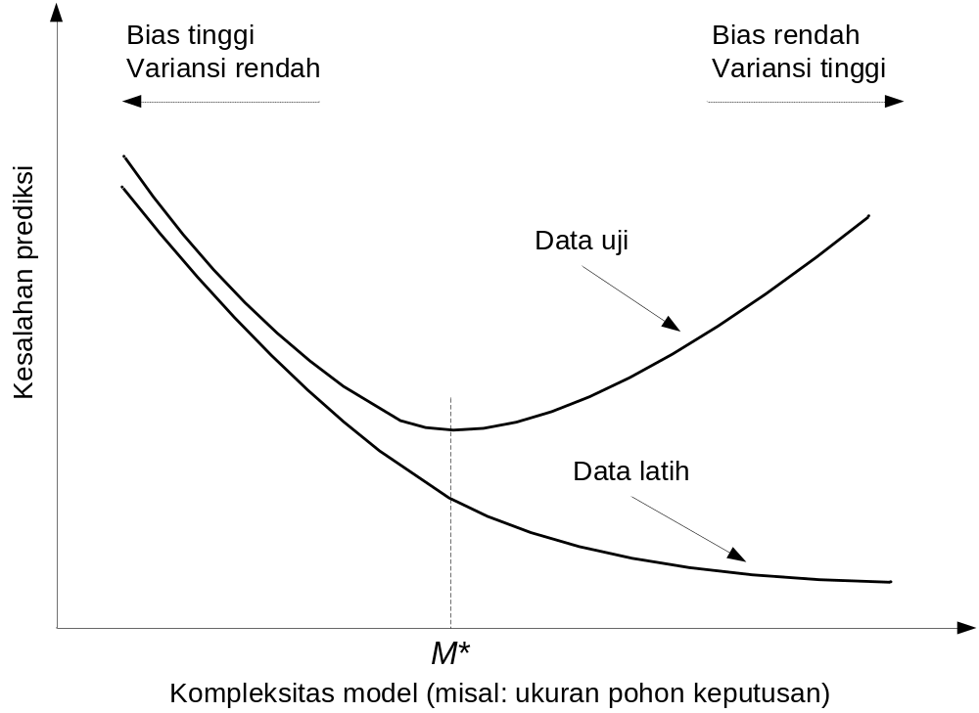
Notes:
Misalkan kita membangun pohon keputusan. Pada awal pembelajaran, ketika ukuran pohon masih kecil, akan dihasilkan kesalahan prediksi yang tinggi untuk data latih maupun untuk data uji. Pada kondisi ini, selisih antara kesalahan prediksi pada data latih dan data uji relatif rendah. Dengan kata lain, kondisi ini memberikan bias tinggi variansi rendah.

Slide 6
Notes:
Pada akhir iterasi, dihasilkan kesalahan prediksi yang rendah untuk data latih, tetapi tinggi untuk data uji. Pada kondisi ini, selisih antara kesalahan prediksi pada data latih dan data uji relatif tinggi. Dengan kata lain, kondisi ini memberikan bias rendah variansi tinggi. Jika kita menggabungkan beberapa pohon keputusan dengan konsep ensemble Learning, maka kita bisa mengkompromikan bias dan variansi untuk mendapatkan hasil yang optimum, yaitu bias rendah variansi rendah.

Slide 7
Terima Kasih
Notes:
Demikian pembahasan tentang “Ensemble Learning”. Selanjutnya, kita akan membahas “Ide dasar Ensemble Learning”. Terima kasih.

Slide 8
CII-2M3 Pengantar Kecerdasan Buatan
Bagging
Suyanto
S1 Informatika – Fakultas Informatika
Notes:
Semangat pagi. Apa kabar, Anak Pintar? Semoga selalu sehat dan bersemangat. Jumpa lagi dengan saya, Suyanto, dalam kuliah Pengantar Kecerdasan Buatan. Kali ini, kita akan membahas “Bagging”.

Slide 9
Bagging
Pada awal kemunculannya, bagging dirancang untuk klasifikasi berbasis decision tree
Dalam perkembangannya, bagging bisa digunakan untuk Naïve Bayes, ANN, SVM, dan sebagainya, dan dapat digunakan untuk klasifikasi maupun regresi
Notes:
Pada awal kemunculannya, bagging dirancang untuk klasifikasi berbasis decision tree. Dalam perkembangannya bagging bisa digunakan untuk berbagai model, seperti Naïve Bayes, ANN, SVM, dan sebagainya, dan dapat digunakan untuk klasifikasi maupun regresi.

Slide 10
Bagging
Pada awal kemunculannya, bagging dirancang untuk klasifikasi berbasis decision tree
Dalam perkembangannya bagging dapat digunakan untuk Naïve Bayes, ANN, SVM, dan sebagainya, dan dapat digunakan untuk klasifikasi maupun regresi
Namun, secara umum bagging banyak digunakan untuk model yang tidak stabil seperti decision tree dan ANN
Yang dimaksud tidak stabil adalah “adanya sedikit perubahan pada data latih akan berpengaruh besar pada model yang dihasilkan”
Notes:
Namun, secara umum bagging banyak digunakan untuk model yang tidak stabil seperti decision tree dan ANN. Yang dimaksud tidak stabil adalah “adanya sedikit perubahan pada data latih akan berpengaruh besar pada model yang dihasilkan”.

Slide 11
Bagging
Bootstrap aggregating
Notes:
Sesuai dengan namanya, Bagging atau Bootstrap aggregating bekerja dengan cara penggabungan (aggregating) sejumlah r model yang dilatih menggunakan sejumlah r himpunan data latih, yang dibangkitkan secara acak menggunakan metode bootstrap, agar maing-masing model tersebut saling independen.

Slide 12
Bagging
Bootstrap aggregating
Teknik Bootstrap
Distribusi seragam
Notes:
Teknik bootstrap adalah pembangkitan subhimpunan data latih, menggunakan sampling acak dengan distribusi seragam (uniform), di mana data yang sudah terpilih bisa dikembalikan ke data sumber, sehingga bisa terpilih kembali. Distribusi seragam adalah distribusi acak dengan peluang terpilih yang sama untuk setiap objek. Artinya, jika himpunan data sumber memiliki N objek, maka setiap objek memiliki peluang sebesar 1 per N.

Slide 13
Bagging
Bootstrap aggregating
Teknik Bootstrap
Distribusi seragam
Subhimpunan data mengandung 63,21% objek data asli
Notes:
Secara teori probabilitas, setiap subhimpunan data latih akan mengandung 63,21% objek data asli. Artinya, jika kita memiliki data sumber berisi 100 objek, maka bootstrap akan menghasilkan subhimpunan data latih yang berisi sekitar 63 objek unik dari data sumber dan 37 objek lainnya adalah duplikasi (tidak unik) karena terpilih sebanyak dua kali atau lebih.

Slide 14
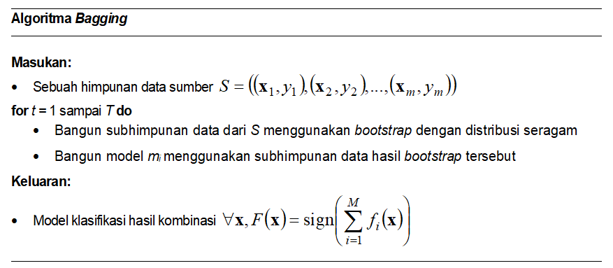
Notes:
Pseudo code Bagging bisa dituliskan pada algoritma ini. Terdapat tiga tahapan. Tahap pertama adalah membangun sejumlah T subhimpunan data latih menggunakan metode bootstrap. Tahap kedua adalah membangun sejumlah T model menggunakan subhimpunan data latih hasil bootstrap tersebut. Dan pada tahap ketiga, bangun model gabungan menggunakan majority voting.

Slide 15
Terima Kasih
Notes:
Demikian pembahasan tentang “Bagging”. Selanjutnya, kita akan membahas “Studi Kasus: Bagging”. Terima kasih.

Slide 16
CII-2M3 Pengantar Kecerdasan Buatan
Studi Kasus: Bagging
Suyanto
S1 Informatika – Fakultas Informatika
Notes:
Semangat pagi. Apa kabar, Anak Pintar? Semoga selalu sehat dan bersemangat. Jumpa lagi dengan saya, Suyanto, dalam kuliah Pengantar Kecerdasan Buatan. Kali ini, kita akan membahas “Studi Kasus: Bagging”.

Slide 17
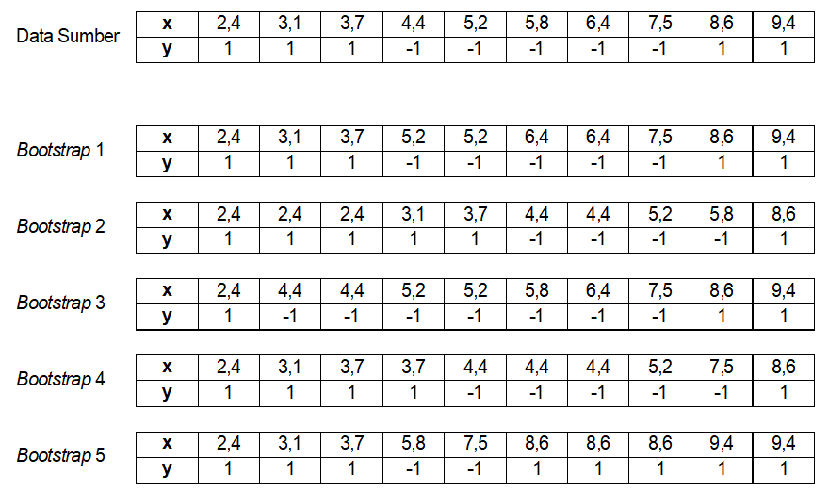
Notes:
Misalkan ada data sumber berisi 10 objek, seperti pada tabel ini. Ada satu dimensi x yang bernilai real dari 2,4 hingga 9,3. Dan label kelas biner y yang bernilai -1 dan +1. Misalkan kita buat lima subhimpunan data baru menggunakan bootstrap. Pada subhimpunan data hasil Bootstrap 1 terlihat bahwa x = 5,2 dan x = 6,4 masing-masing muncul dua kali. Pada kasus ini, delapan dari sepuluh (80%) objek unik pada Data Sumber yang terpilih.

Slide 18
Notes:
Sementara itu, pada Bootstrap 2 terlihat bahwa x = 2,4 muncul tiga kali sedangkan x = 4,4 muncul dua kali. Pada kasus ini, tujuh dari sepuluh (70%) objek unik pada Data Sumber yang terpilih. Demikian juga pada subhimpunan data hasil Bootstrap 3, 4, dan 5 semuanya memberikan minimal 70% (lebih dari 63,21%) objek pada Data Sumber yang terpilih dalam proses bootstrap.

Slide 19
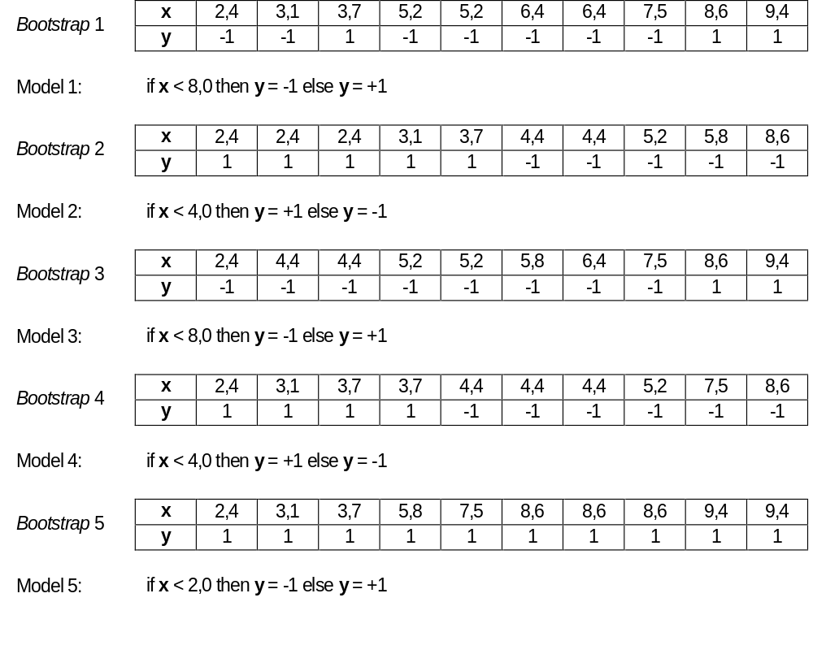
Notes:
Selanjutnya, setiap subhimpunan data, hasil Bootstrap 1 sampai 5, digunakan untuk membangun model klasifikasi, misalnya berbasis decision tree C4.5, secara paralel dan terpisah sehingga dihasilkan lima model klasifikasi, yaitu Model 1 sampai 5, yang menghasilkan prediksi seperti pada tabel ini.

Slide 20
Notes:
Kelima model tersebut dibangun dengan subhimpunan data berbeda, secara paralel dan saling bebas. Artinya, masing-masing model tidak berkaitan, tidak berelasi, dan tidak saling bergantung.

Slide 21
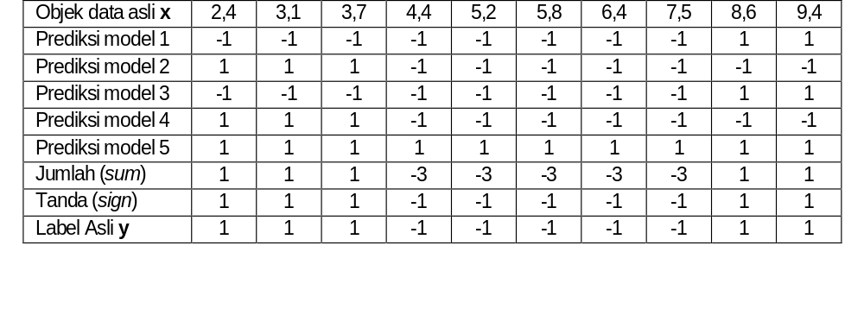
Notes:
Terakhir, proses bagging dari kelima model klasifikasi berbasis decision tree mempu menghasilkan prediksi gabungan berbasis Majority Voting dengan akurasi 100%, di mana Tanda (sign) yang dihasilkan sama persis dengan Label Asli y, seperti diilustrasikan pada tabel ini.

Slide 22
Terima Kasih
Notes:
Demikian pembahasan tentang “Studi Kasus: Bagging”. Selanjutnya, kita akan membahas “Boosting”. Terima kasih.

Slide 23
CII-2M3 Pengantar Kecerdasan Buatan
Boosting
Suyanto
S1 Informatika – Fakultas Informatika
Notes:
Semangat pagi. Apa kabar, Anak Pintar? Semoga selalu sehat dan bersemangat. Jumpa lagi dengan saya, Suyanto, dalam kuliah Pengantar Kecerdasan Buatan. Kali ini, kita akan membahas “Boosting”.

Slide 24
Boosting
Dimulai dari model klasifikasi awal yang lemah (kurang akurat)
Memperkuat model secara sekuensial menggunakan bootstrap, berdasarkan pembobotan dinamis
Proses penguatan dilakukan secara sekuensial dilakukan sebanyak T kali sampai dihasilkan model yang dianggap cukup kuat
Notes:
Boosting dimulai dari model klasifikasi awal yang lemah atau kurang akurat. Kemudian, memperkuat model secara sekuensial menggunakan bootstrap, berdasarkan pembobotan dinamis. Proses penguatan dilakukan secara sekuensial sebanyak T kali sampai dihasilkan model yang dianggap cukup kuat.

Slide 25
Boosting
Dimulai dari model klasifikasi awal yang lemah (kurang akurat)
Memperkuat model secara sekuensial menggunakan bootstrap, berdasarkan pembobotan dinamis
Proses penguatan dilakukan secara sekuensial dilakukan sebanyak T kali sampai dihasilkan model yang dianggap cukup kuat
Selanjutnya, sejumlah T model digabungkan menggunakan majority voting dengan pembobotan yang proporsional terhadap akurasi
Model dengan akurasi tertinggi mendapatkan bobot terbesar
Model dengan akurasi terendah mendapatkan bobot yang terkecil
Notes:
Selanjutnya, sejumlah T model digabungkan menggunakan majority voting dengan pembobotan yang proporsional terhadap akurasi. Model dengan akurasi tertinggi mendapatkan bobot terbesar. Model dengan akurasi terendah mendapatkan bobot yang terkecil.

Slide 26
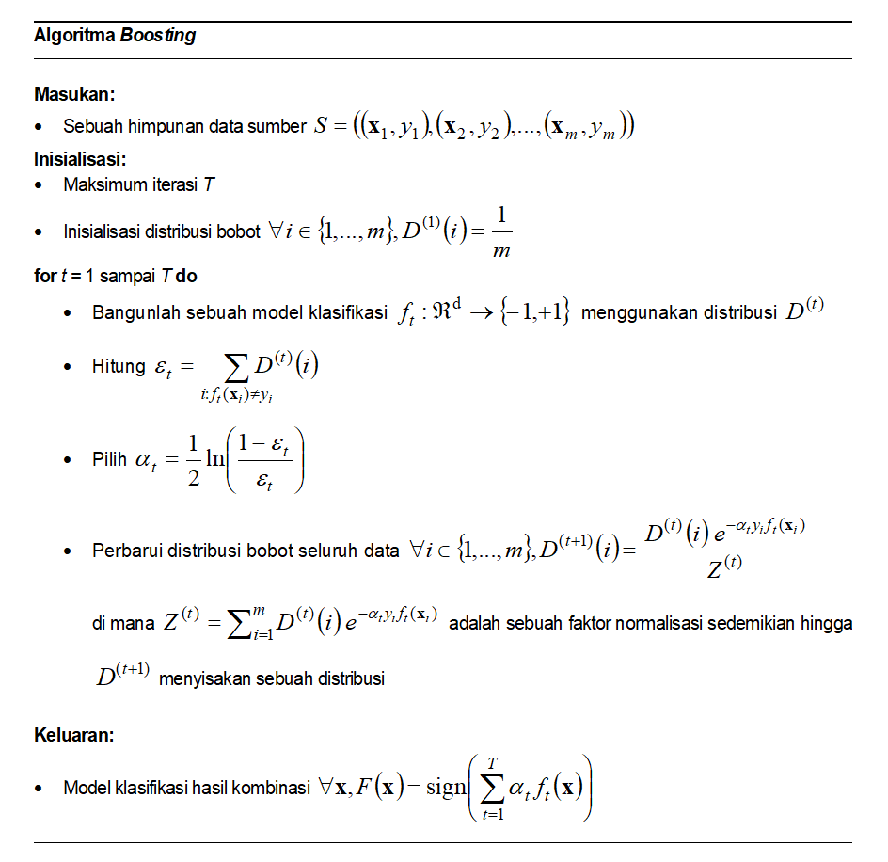
Notes:
Pseudocode Boosting diilustrasikan pada algoritma ini. Agoritma boosting menerima nasukan berupa data sumber S dan mengeluarkan output yang berupa model klasifikasi hasil kombinasi sejumlah model. Langkah pertama adalah inisialisasi jumlah iterasi T dan distribusi bobot. Langkah kedua, lakukan perulangan sebanyak T kali untuk membangun dan memperkuat model klasifikasi.

Slide 27
Notes:
Proses penguatan model dilakukan dengan memperbarui distribusi bobot. Di akhir iterasi, lakukan penggabungan T model menggunakan bobot yang proporsional terhadap akurasi masing-masing model. Secara umum, model yang memiliki akurasi kurang dari 50% tidak digunakan dalam model gabungan agar tidak menurunkan akurasi model gabungan.

Slide 28
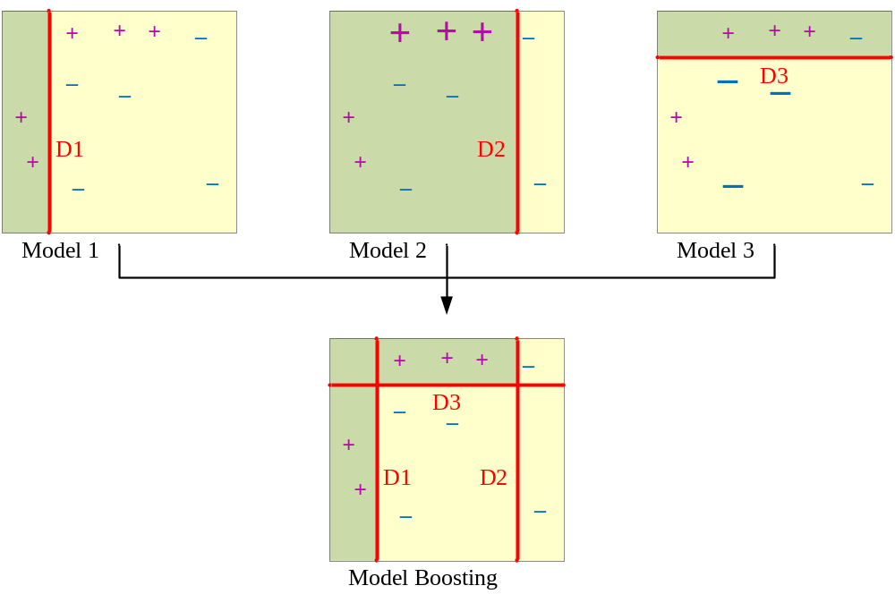
Notes:
Sebagai ilustrasi, perhatikan gambar ini. Misalkan ada 10 objek, yang terbagi ke dalam dua kelas: positif dan negatif. Pada Model 1, setiap objek memiliki peluang yang sama untuk terpilih dalam proses bootstrap. Pada tahap ini, dihasilkan garis keputusan D1 yang membuat tiga objek positif salah klasifikasi. Pada tahap kedua, peluang tiga objek positif dinaikkan (disimbolkan dengan tanda positif besar) sehingga dihasilkan Model 2 yang mampu mengklasifikasikan lima objek positif dengan benar.

Slide 29
Notes:
Tetapi, Model 2 ini salah mengklasifikasikan tiga objek negatif. Jadi, pada tahap ketiga, peluang tiga objek negatif dinaikkan sehingga dihasilkan Model 3, yang mampu mengklasifikasikan empat objek negatif dengan benar. Misalkan iterasi dihentikan. Ketiga model digabungkan menjadi Model Boosting, yang mampu mengklasifikasikan semua objek dengan benar, tanpa kesalahan.

Slide 30
Terima Kasih
Notes:
Demikian pembahasan tentang “Boosting”. Selanjutnya, kita akan membahas “Studi Kasus: Boosting”. Terima kasih.

Slide 31
CII-2M3 Pengantar Kecerdasan Buatan
Studi Kasus: Boosting
Suyanto
S1 Informatika – Fakultas Informatika
Notes:
Semangat pagi. Apa kabar, Anak Hebat? Semoga selalu sehat dan bersemangat. Jumpa lagi dengan saya, Suyanto, dalam kuliah Pengantar Kecerdasan Buatan. Kali ini, kita akan membahas “Studi Kasus: Boosting”.

Slide 32
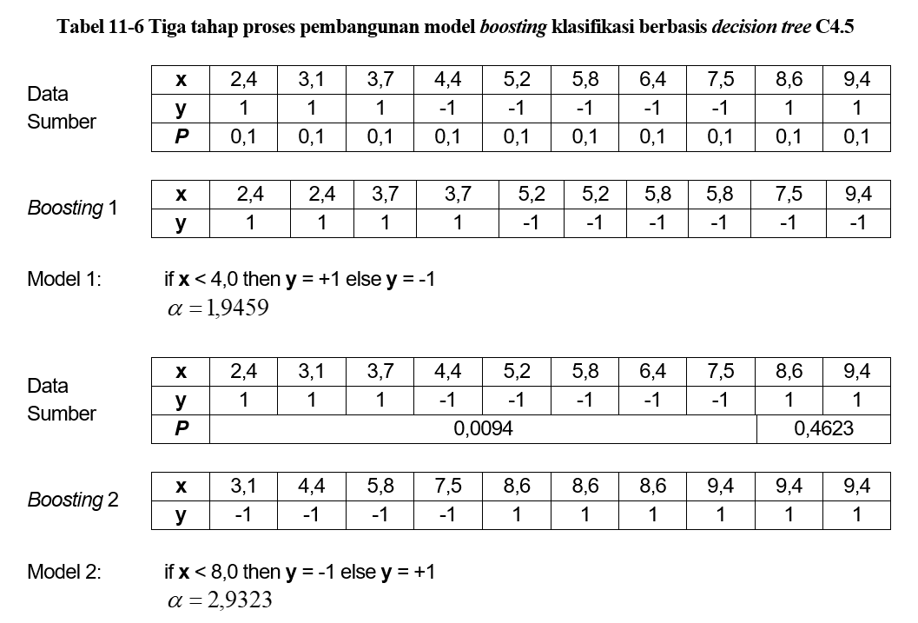
Notes:
Misalkan ada data sumber berisi 10 objek, seperti pada tabel ini. Ada satu dimensi x yang bernilai real, mulai dari 2,4 hingga 9,4. Dan label kelas y yang bernilai -1 dan +1. Pertama, bootstrap dilakukan pada sebuah himpunan data sumber dengan probabilitas yang sama untuk setiap objek data. Jadi, setiap objek memiliki peluang terpilih sebesar 0,1.

Slide 33
Notes:
Subhimpunan data hasil bootstrap ini digunakan untuk membangun Model 1 yang masih lemah, yang memberikan kesalahan relatif besar. Selanjutnya, objek-objek data yang salah diklasifikasi oleh Model 1 akan ditingkatkan probabilitasnya untuk terpilih pada bootstrap berikutnya, sedangkan objek-objek data yang diklasifikasi dengan benar justru diturunkan probabilitasnya.

Slide 34
Notes:
Pada Boosting 2, objek data x = 8,6 dan x = 9,4 yang memiliki probabilitas besar 0,4623 terpilih sebanyak tiga kali. Dengan data hasil bootstrap kedua ini dihasilkan Model 2 yang membuat kedua objek data diklasifikasi secara benar. Selanjutnya tiga objek data x = 2,4, x = 3,1, dan x = 3,7 yang salah diklasifikasi oleh Model 2 ini dinaikkan probabilitasnya menjadi 0,3037.

Slide 35
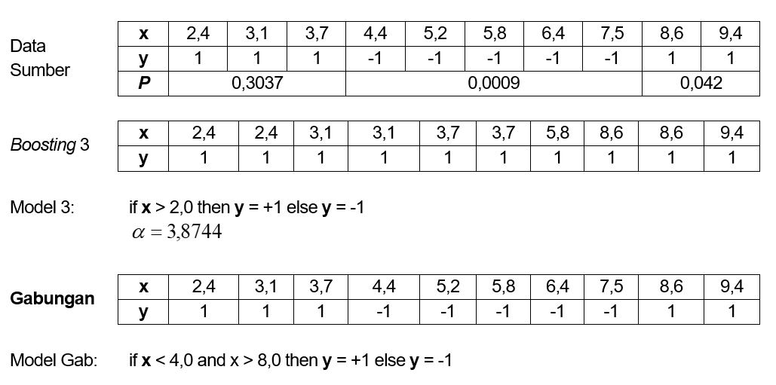
Notes:
Pada Boosting 3, ketiga objek data x = 2,4, x = 3,1, dan x = 3,7 masing-masing terpilih sebanyak dua kali. Dengan data hasil bootstrap ketiga ini dihasilkan Model 3 yang membuat ketiga objek data tersebut dapat diklasifikasikan secara benar. Gabungan ketiga model tersebut menggunakan majority vote dengan pembobotan sesuai akurasi setiap model tunggal menghasilkan sebuah model boosting dengan kesalahan 0%.

Slide 36
Terima Kasih
Notes:
Demikian pembahasan tentang “Studi Kasus: Boosting”. Selanjutnya, kita akan membahas “Random Forest”. Terima kasih.

Slide 37
CII-2M3 Pengantar Kecerdasan Buatan
Random Forest
Suyanto
S1 Informatika – Fakultas Informatika
Notes:
Semangat pagi. Apa kabar, Anak Baik? Semoga selalu sehat dan bersemangat. Jumpa lagi dengan saya, Suyanto, dalam kuliah Pengantar Kecerdasan Buatan. Kali ini, kita akan membahas “Random Forest”.

Slide 38
Random Forest
Random Forest (RF) atau random ensembles merupakan salah satu varian dari bagging (Breiman 2001)
RF adalah kombinasi pohon keputusan sedemikian hingga setiap pohon bergantung pada nilai-nilai vektor acak yang disampling secara independen dan dengan distributsi yang sama untuk semua pohon dalam hutan tersebut
Kekuatan RF terletak pada seleksi fitur yang acak untuk memilah setiap simpul (node), yang mampu menghasilkan kesalahan rendah (Breiman 2001)
Notes:
Random Forest (RF) atau random ensembles merupakan salah satu varian dari bagging. RF adalah kombinasi pohon keputusan sedemikian hingga setiap pohon bergantung pada nilai-nilai vektor acak yang disampling secara independen dan dengan distributsi yang sama untuk semua pohon tersebut. Kekuatan RF terletak pada seleksi fitur yang acak untuk memilah setiap simpul, yang mampu menghasilkan kesalahan rendah.

Slide 39
Random Forest
Apa perbedaan RF dengan bagging?
Bagging menggunakan seluruh atribut untuk membangun sejumlah model yang saling independen sedangkan RF hanya menggunakan sebagian atribut atau fitur saja (biasanya 20% dari total fitur)
Dengan cara ini RF akan lebih hemat dalam komputasi
Kumpulan model independen yang dibangun oleh RF juga lebih bervariasi dibandingkan Bagging
Notes:
Apa perbedaan RF dengan bagging? Bagging menggunakan seluruh atribut untuk membangun sejumlah model yang saling independen, sedangkan RF hanya menggunakan sebagian fitur saja (biasanya 20% dari total fitur). Dengan cara ini, RF lebih hemat dalam komputasi. Kumpulan model independen yang dibangun oleh RF juga lebih bervariasi dibanding Bagging.

Slide 40
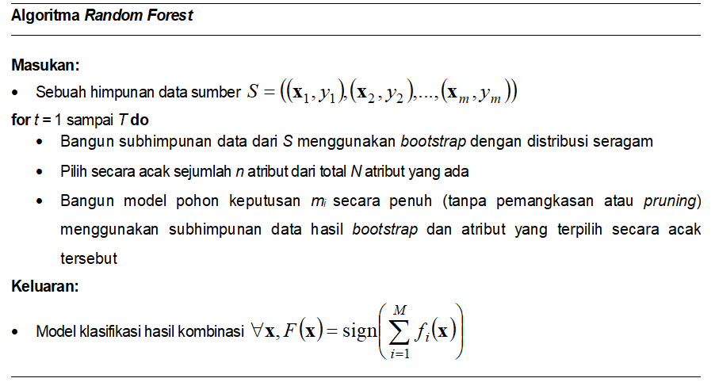
Notes:
Algoritma Random Forest dituliskan sepert ini. RF menerima masukan berupa sebuah himpunan data sumber S, yang berisi N atribut. Tahap pertama, bangun subhimpunan data dari S menggunakan bootstrap dengan distribusi seragam. Kemudian, pilih secara acak sejumlah atribut dari total atribut yang ada.

Slide 41
Notes:
Selanjutnya, bangun model pohon keputusan m(i) secara penuh (tanpa pemangkasan atau pruning) menggunakan subhimpunan data hasil bootstrap dan atribut yang terpilih secara acak tersebut. Ulangi ketiga langkah tersebut sampai dihasilkan sejumlah T model. Tahap kedua, gabungkan T model tersebut menjadi satu model kombinasi dengan majority voting.

Slide 42
Terima Kasih
Notes:
Demikian pembahasan tentang “Random Forest”. Selanjutnya, kita akan membahas “Studi Kasus: Random Forest”. Terima kasih.

Slide 43
CII-2M3 Pengantar Kecerdasan Buatan
Studi Kasus:
Random Forest
Suyanto
S1 Informatika – Fakultas Informatika
Notes:
Semangat pagi. Apa kabar, Anak Hebat? Semoga selalu sehat dan bersemangat. Jumpa lagi dengan saya, Suyanto, dalam kuliah Pengantar Kecerdasan Buatan. Kali ini, kita akan membahas “Studi Kasus: Random Forest”.

Slide 44
A1 | A2 | A3 | A4 | A5 | A6 | A7 | A8 | A9 | A10 | A11 | A12 | … | A30 | Kelas
B | B | E | A | D | E | H | K | P | E | H | K | … | X | +1
B | B | E | C | C | E | H | K | Q | E | H | K | … | Z | +1
A | D | E | A | D | E | H | K | Q | F | H | L | … | Y | -1
C | C | E | C | C | F | H | L | Q | F | I | L | … | Y | -1
A | D | E | C | C | F | I | L | Q | F | I | L | … | X | +1
C | C | F | A | C | F | I | L | P | F | I | L | … | X | +1
C | C | F | A | B | F | I | L | P | F | I | L | … | Z | -1
A | C | F | A | B | F | I | L | P | F | I | L | … | X | +1
A | B | F | A | B | F | I | L | R | G | J | L | … | Z | -1
A | B | F | A | B | G | J | L | R | G | J | M | … | Z | +1
A | B | F | A | B | G | J | M | R | F | J | M | … | Z | +1
A | B | G | C | C | F | J | M | R | F | J | M | … | Y | -1
A | B | G | C | C | F | J | M | R | F | J | M | … | Y | +1
B | B | G | A | C | F | J | M | R | F | J | L | … | Z | +1
B | B | G | A | B | F | J | L | R | F | H | M | … | X | +1
B | B | G | A | B | F | H | M | P | F | H | L | … | X | -1
B | C | G | A | B | F | H | L | P | F | J | L | … | Z | -1
… | … | … | … | … | … | … | … | … | … | … | … | … | … | …
C | D | E | C | B | G | I | M | Q | F | J | L | … | X | -1
Notes:
Misalkan ada himpunan data dua kelas, dengan 30 atribut: A1 sampai A30, seperi ini. Mari kita berlatih menggunakan data tersebut untuk membangun Random Forest. Setelah itu, kita akan belajar bagaimana proses majority voting yang terjadi. Setiap atribut diberi warna merah, orange, kuning, hijau dan seterusnya, agar mudah visualisasinya di dalam pohon keputusan.

Slide 45
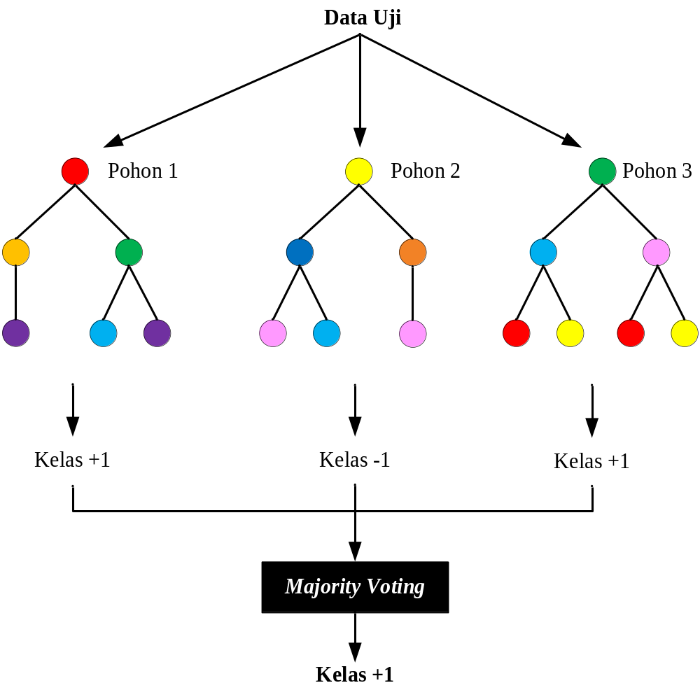
Notes:
Misalkan kita membangun Random Forest yang berisi tiga pohon keputusan. Setiap pohon keputusan dibangun dari himpunan data hasil bootstrap dan jumlah atribut yang digunakan sekitar 20% dari total atribut. Artinya di setiap pohon hanya ada sekitar 6 atribut, dari total 30 atribut yang ada. Sehingga ketiga pohon memiliki simpul berisi atribut yang berbeda-beda, seperti ini.

Slide 46
Notes:
Setelah dihasilkan Random Forest, mari kita belajar bagaimana proses majority voting yang terjadi. Misalkan ada satu data uji yang dimasukkan. Data uji tersebut akan diproses secara terpisah menggunakan Pohon 1, Pohon 2, dan Pohon 3.

Slide 47
Notes:
Misalkan Pohon 1 menghasilkan output Kelas +1, Pohon 2 menghasilkan output Kelas -1, dan Pohon 3 menghasilkan output Kelas +1. Selanjutnya, ketiga output ini dilakukan majority voting. Karena ada dua pohon menghasilkan output Kelas +1 dan hanya satu pohon yang menghasilkan output Kelas -1, maka hasil akhir Random Forest adalah Kelas +1.

Slide 48
Terima Kasih
Notes:
Demikian pembahasan tentang “Studi Kasus: Random Forest”. Selanjutnya, kita akan membahas “Validasi Model”. Terima kasih.

